Slide 1

여행, 한걸음 / FINAL PROJECT
여행, 한걸음
AI 기반 국내 여행 계획 서비스
탐색 · 계획 · 기록
01
Notes:
안녕하세요. 여행 한걸음은 국내 여행지를 찾고 나에게 맞는 일정을 만드는 서비스입니다. AI가 만든 초안을 조정하거나 빈 일정에서 직접 계획할 수 있도록 구성했습니다. 이번 발표에서는 문제 정의부터 구현, AI 활용 방식, 개발 중 피드백과 검증 결과를 설명하겠습니다. 이미지: Ashy Minivet, 설악산, CC0. 출처는 public/images/destinations/credits.json의 9135 항목입니다.

Slide 2
여행, 한걸음 / FINAL PROJECT
여행 계획에서 생기는 부담
문제 정의와 서비스 목표
흩어진 정보
정보를 찾은 뒤에도
계획은 다시 만들어야 합니다
관광지·음식점·숙소를 따로 비교합니다.
멀어진 동선
도 전체의 추천이 서로 다른 도시를 오갑니다.
수정과 재조회
추천 뒤에도 장소를 바꾸고 저장할 수 있어야 합니다.
02
Notes:
문제 정의는 국내 여행을 준비할 때 여러 종류의 정보를 날짜와 이동 순서로 조합해야 한다는 가설에서 시작했습니다. 개발 과정에서도 경남의 먼 도시가 한 코스에 섞이는 문제가 실제로 제기됐습니다. 서비스의 목표는 준비 시간을 줄일 수 있는 흐름을 제공하는 것이며, 시간 단축률은 아직 측정하지 않았습니다. 근거: README.md 문제 정의와 개발 대화의 경남 동선 피드백.

Slide 3
여행, 한걸음 / FINAL PROJECT
대상 사용자
여행자와 지역 체험 호스트의 준비 과정을 지원합니다
01
02
03
초안이 필요한 여행자
직접 계획하는 여행자
지역 체험 호스트
지역과 기간은 정했지만 코스 작성이 부담됩니다.
가고 싶은 장소를 직접 골라 조합하고 싶습니다.
체험의 차별점과 운영안을 구체화하고 싶습니다.
조건을 입력하고 AI 초안을 조정합니다.
빈 일정에 날짜별 장소를 담습니다.
AI 진단과 본인 체험 관리 기능을 사용합니다.
03
Notes:
이 세 유형은 실제 인터뷰 통계가 아니라 서비스 설계를 위한 사용자 유형입니다. 여행자를 위한 탐색과 일정 기능, 호스트를 위한 운영과 AI 진단 기능을 구분했습니다. 사용자 수나 유형별 비율을 추정하지 않았습니다. 근거: src/pages/mytrip/ManualTrip.jsx, src/pages/AiItinerary.jsx, docs/local-eum/host-operations-guide.md.

Slide 4
여행, 한걸음 / FINAL PROJECT
서비스 구성
탐색과 계획, 여행 후 기록을 연결합니다
01
02
03
여행지 탐색
AI와 직접 일정
기록과 지역 체험
관광정보 DB에서 지역·키워드로 장소를 찾습니다.
조건에 맞는 AI 초안을 받거나 직접 코스를 만듭니다.
지난 일정을 다시 열고 장소별 리뷰를 씁니다.
찜과 회원 활동 추이를 확인합니다.
순서·시간·장소를 편집하고 저장합니다.
로컬 체험과 호스트 운영 기능을 제공합니다.
04
Notes:
주요 기능은 사용자의 여행 준비 순서에 맞춰 연결했습니다. 찜은 관심 장소 보관이고 일정에 담기는 실제 날짜별 계획에 추가하는 기능입니다. 여행 후에는 일정 하나를 기준으로 전체 날짜를 다시 보고 장소별 리뷰를 작성합니다. 근거: src/App.jsx, server/mytrip.js, src/pages/mytrip/TripHistoryDetail.jsx.

Slide 5
여행, 한걸음 / FINAL PROJECT
여행자의 이용 흐름
AI 초안과 직접 작성이 같은 저장 구조로 이어집니다
01
02
03
04
탐색
계획
편집
기록
지역과 장소 확인
AI 생성 또는 직접 작성
일차·순서·시간 조정
저장·재조회·리뷰
찜은 관심 장소를 보관하고, 일정에 담기는 실제 여행 계획에 추가합니다.
05
Notes:
사용자는 여행지를 찾고 찜한 뒤 AI 일정 또는 직접 작성 중 하나를 선택합니다. 계획을 받은 뒤에도 장소를 바꾸고 원하는 날짜에 담을 수 있습니다. AI와 수동 일정은 travel_itineraries의 payload를 공유해 나의 여행에서 함께 관리합니다. 근거: src/lib/manualItinerary.js, src/lib/itineraryRepository.js, server/mytrip.js.

Slide 6

여행, 한걸음 / FINAL PROJECT
여행지 탐색
관광공사 정보를 DB에 저장하고 24개씩 조회합니다
12,556
관광지 분류의 저장 건수
DB 조회
검색·지역 필터·페이지 적용
필요한 정보
사진과 상세, 찜과 일정 담기
개발 중 실제 화면 캡처. 건수는 2026-10-25 확인 시점 기준.
06
Notes:
원본 관광정보와 실제 관광지 분류를 구분했습니다. 원본은 여러 종류를 포함하므로 원본 전체 수를 관광지 수로 설명하지 않습니다. 목록은 매번 관광공사 API를 호출하지 않고 Supabase의 저장 정보를 24개씩 조회합니다. 일부 상세 및 주변 정보는 외부 조회가 남아 있습니다. 근거: server/repositories/placeDetailRepository.js, server/sync-tourism.js. 화면: 사용자가 제공한 실제 개발 화면.

Slide 7
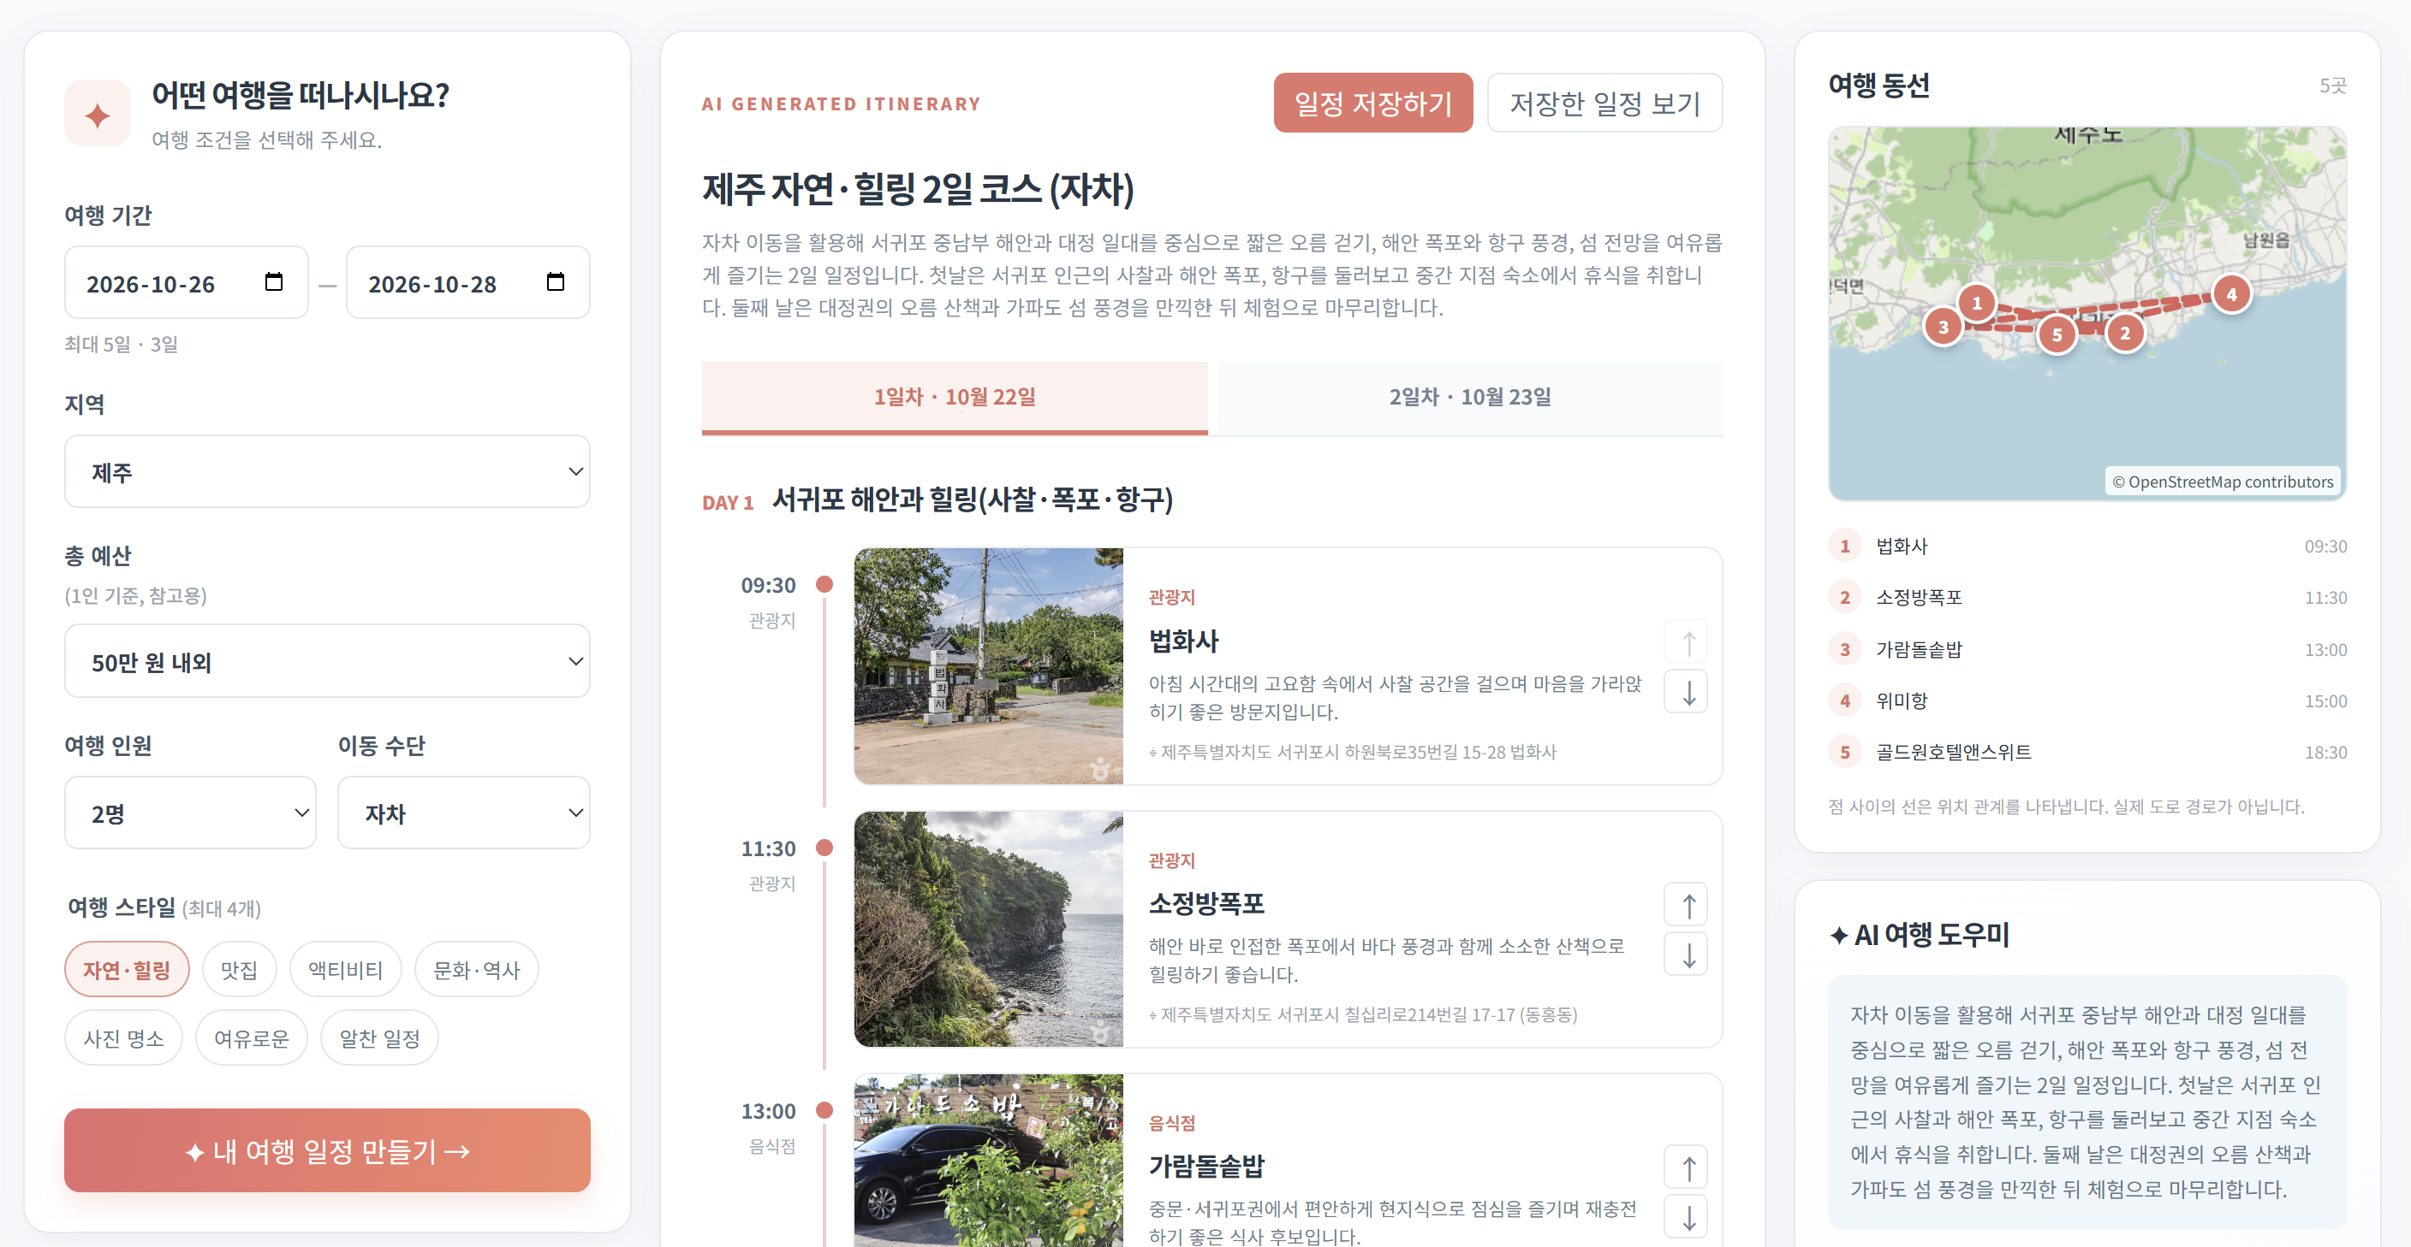
여행, 한걸음 / FINAL PROJECT
AI 여행 일정
조건을 입력하면 날짜별 장소와 추천 이유를 구성합니다
여행 조건
기간·지역·인원·예산·스타일
날짜별 코스
사진·시간·이유와 위치 표시
사용자 편집
순서와 장소를 바꾸고 저장
개발 중 실제 화면 캡처. 최신 권역·날씨·행사 기준은 다음 장에 설명합니다.
07
Notes:
여행 일정 화면은 조건 입력, 날짜별 타임라인, 위치 지도를 함께 제공합니다. 예산과 이동 수단은 사용자의 의도를 전달하는 조건이며 실제 상품 가격이나 도로 이동시간을 검증한 결과는 아닙니다. 현재 새 생성은 한국 시간 기준 오늘 이후 1~5일로 제한합니다. 근거: server/itinerary.js, src/pages/AiItinerary.jsx. 화면: 사용자 제공.

Slide 8
여행, 한걸음 / FINAL PROJECT
직접 만드는 나의 일정
AI를 사용하지 않아도 원하는 장소로 계획할 수 있습니다
01
02
03
04
빈 일정 생성
날짜에 담기
내 코스 편집
계정에 저장
이름과 여행 날짜 입력
여행지 찾기에서 일차 선택
장소 이동·시간·삭제
다른 세션에서 다시 열기
같은 일차의 장소 중복을 막고, 저장 충돌은 덮어쓰지 않고 안내합니다.
08
Notes:
처음에는 AI 일정만 계획의 출발점이었습니다. 직접 계획하고 싶다는 요청을 반영해 빈 일정 생성과 날짜별 장소 담기를 추가했습니다. 별도 임시 테이블 대신 기존 저장 구조를 활용하며 새 수동 일정은 현재 선택된 AI 일정에 영향을 주지 않습니다. 근거: src/pages/mytrip/ManualTrip.jsx, src/lib/manualItinerary.js, server/mytrip.js.

Slide 9
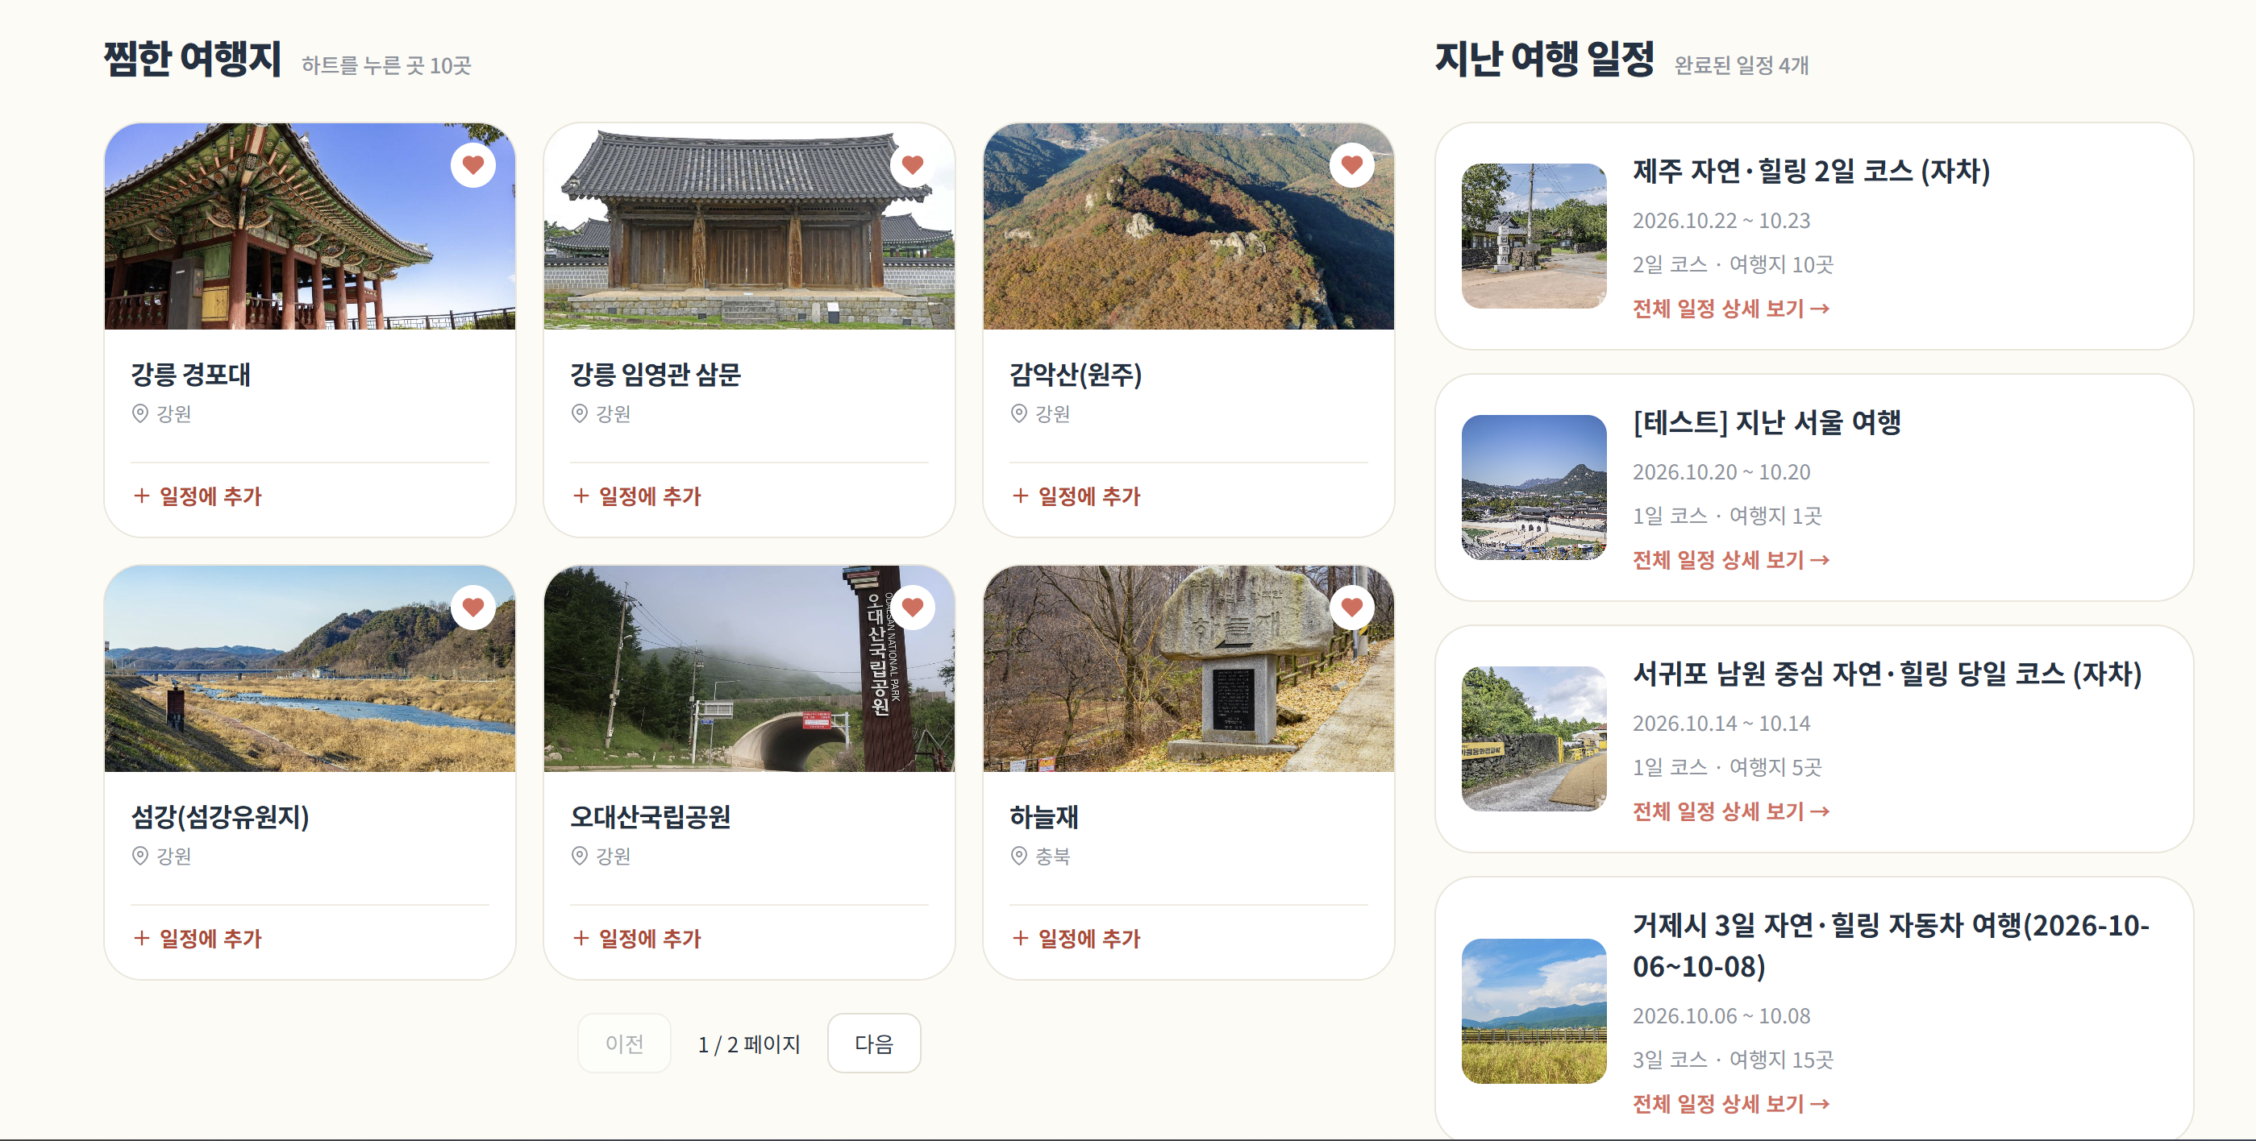
여행, 한걸음 / FINAL PROJECT
여행 기록과 커뮤니티
저장한 여행 하나에서 전체 코스와 장소별 리뷰로 이어집니다
지난 일정
종료일 기준으로 여행을 묶습니다.
전체 코스
모든 날짜의 장소를 다시 봅니다.
장소별 리뷰
선택한 장소에 후기·별점을 남깁니다.
실제 개발 화면. 일정은 3개, 찜은 6개 단위로 페이지를 나눕니다.
09
Notes:
지난 여행은 실제 방문을 인증한 데이터가 아니라 저장한 일정의 종료일을 기준으로 분류합니다. 같은 여행이 장소마다 반복돼 보이는 문제를 일정 단위 카드와 전체 코스 상세로 개선했습니다. 상세 화면에서 각 장소의 리뷰 작성으로 연결합니다. 근거: server/mytrip.js, src/pages/mytrip/TripHistoryDetail.jsx, server/community.js.

Slide 10
여행, 한걸음 / FINAL PROJECT
로컬 체험과 호스트 운영
여행자에게는 체험 탐색, 호스트에게는 운영과 AI 진단을 제공합니다
01
02
03
여행자
호스트
AI 기획·진단
체험과 회차 정보를 확인합니다.
본인 프로필과 체험·회차를 관리합니다.
기존 체험과 지역 지식을 근거로 검토합니다.
신청 흐름은 공개 범위와 데모 상태를 구분합니다.
일반 회원의 새 프로필은 비공개 승인 대기입니다.
운영안은 호스트가 확인한 뒤 별도로 저장합니다.
10
Notes:
로컬 체험의 공개 운영 범위와 데모를 구분했습니다. 호스트의 권한과 체험 소유권을 확인하며 일반 회원이 프로필을 만들었다고 관리자 또는 승인 권한을 얻지는 않습니다. AI 결과는 자동으로 운영 데이터에 덮어쓰지 않습니다. 근거: docs/local-eum/host-operations-guide.md, docs/local-eum/ai-agent-runbook.md, supabase/migrations/202610250003_host_self_registration.sql.

Slide 11
여행, 한걸음 / FINAL PROJECT
AI 일정의 검색 증강 생성
검색한 실제 후보만 모델에 전달하고 결과를 검사합니다
조건 검증
DB 검색
맥락 보강
LLM 생성
결과 검증
날짜·기간·지역
장소·음식점·숙박
권역·날씨·행사
허용된 후보 ID
일수·날짜·권역
구조화된 SQL 검색과 규칙 기반 선별을 사용합니다. 벡터 검색은 사용하지 않습니다.
11
Notes:
여행 일정은 서버가 실행 순서를 정한 생성 워크플로우입니다. 검색 증강 생성은 벡터 DB가 필수라는 뜻이 아니라, 외부의 실제 정보를 검색해 모델 생성의 근거로 활용하는 구조로 적용했습니다. 후보 ID를 제한하고 결과를 다시 실제 장소와 연결합니다. 근거: server/itinerary.js, server/itineraryContext.js, server/repositories/savedTourRepository.js.

Slide 12
여행, 한걸음 / FINAL PROJECT
권역과 여행 날짜를 반영한 추천
확인 가능한 정보와 참고 수준의 정보를 구분합니다
판단 기준 | 현재 적용 | 표시하는 한계
가까운 권역 | 같은 시·군·구 안의 후보 | 실제 도로 경로는 별도
이동 수단 | 직선 반경 15 / 8 / 4km | 자차 / 대중교통 / 도보·택시
날씨 | 예보가 있는 날짜만 활용 | 범위 밖·실패 상태 안내
행사 | 개최 기간이 겹치는 행사 | 확인한 날짜 안에서만 배치
계절 | 월·계절 키워드 참고 | 절정·제철 판매 확정 안 함
12
Notes:
기존 방식은 도 단위의 후보를 앞에서부터 잘라 AI에 넘겨 이동 거리가 길어질 수 있었습니다. 이제 세부 지역을 고르거나 가까운 권역을 자동 선택하고, 이동 수단에 따라 반경을 적용합니다. 실제 경남 3일 검증에서는 거제시 내 코스로 구성됐으며 날짜별 최대 구간 직선거리는 약 3.6~5.1km였습니다. 이는 한 샘플 검증값입니다. 근거: server/itineraryContext.js와 실제 생성 검사. 날씨: https://open-meteo.com/en/docs .

Slide 13
여행, 한걸음 / FINAL PROJECT
호스트 체험 AI Agent
모델이 제안한 도구 인자를 서버가 검증하고 실행합니다
기존 체험 검색
search_existing_experiences
호스트 입력
목표 · 지역 · 체험 조건
LLM
도구 인자 제안
지역 지식 검색
retrieve_local_knowledge
체험 가치 평가
evaluate_experience_value
프로그램 비용 계산
estimate_program_cost
도구와 출처 검증 뒤 보고서를 만들고, 호스트가 운영안 반영 여부를 결정합니다.
13
Notes:
호스트 Agent는 일반 채팅으로 도구 인자와 최종 보고서를 순차 생성하는 어댑터입니다. 모델 제공자의 네이티브 도구 호출 지원 제한을 고려한 선택입니다. 도구 실행과 인자 검증, 출처 검증 및 계산은 Edge Function이 담당합니다. 연락처를 모델 입력으로 넘기지 않고, 권한과 소유권을 확인합니다. 최근 추가 실행한 모의 테스트 16개가 통과했으나 이는 모든 실제 모델·언어 품질을 증명하지 않습니다. 근거: supabase/functions/local-eum-agent, docs/local-eum/ai-agent-runbook.md.

Slide 14
여행, 한걸음 / FINAL PROJECT
시스템 아키텍처
브라우저와 서버, 데이터 및 외부 정보의 경계를 분리했습니다
Express API
검증 · 검색 · AI 일정
Supabase
Auth · PostgreSQL · RLS
React · Vite
여행자 / 호스트 화면
Supabase Edge Function
호스트 AI Agent
외부 정보와 모델
TourAPI · 날씨 · LLM
회원의 직접 일정 편집은 RLS를 적용한 Supabase SDK 경로도 사용합니다.
14
Notes:
웹은 React와 Vite로 구성하고 Supabase Auth 세션으로 인증합니다. Express는 외부 API 키를 보관하고 관광정보 조회와 일정 생성을 검증합니다. 회원의 일정 편집 일부는 RLS가 적용된 Supabase SDK로 직접 수행합니다. 호스트 Agent는 별도 Edge Function 경로입니다. 공개 배포 연결은 별도 수행 범위입니다. 근거: src/App.jsx, server/server.js, server/db.js, src/lib/manualItinerary.js, supabase/functions/local-eum-agent/index.ts.

Slide 15
여행, 한걸음 / FINAL PROJECT
데이터와 기술 선택
실제 데이터와 회원별 저장을 중심으로 통합했습니다
회원별 소유권
Supabase로
인증과 데이터를 통합
Auth의 실제 사용자와 PostgreSQL RLS를 연결합니다.
수집과 변경 갱신
전체 페이지·체크포인트·해시 비교로 동기화합니다.
일관된 일정 구조
AI와 직접 일정에 같은 저장 구조를 사용합니다.
15
Notes:
기존 Oracle 의존성을 런타임에서 제거하고 Supabase로 인증과 여행 데이터를 통합했습니다. 관광정보 원본은 체크포인트와 변경 해시를 통해 처리합니다. JSONB 일정 payload는 날짜별 코스를 표현하고 optimistic version check로 충돌을 감지합니다. 예약 동기화는 로컬 실행에 의존하므로 공개 운영 환경의 서버 스케줄러는 별도 설정해야 합니다. 근거: server/db.js, server/sync-tourism.js, src/lib/manualItinerary.js, supabase/migrations.

Slide 16
여행, 한걸음 / FINAL PROJECT
개발 중 피드백과 개선
실제 개선 요청을 기능과 데이터 동작에 반영했습니다
문제 또는 요청 | 반영 내용 | 검증
일정과 찜이 연결되지 않음 | 회원별 저장과 목록 통합 | 실제 DB 재조회
먼 도시를 오가는 AI 코스 | 세부 지역과 직선 반경 제한 | 실제 거제 일정 생성
장소별로 과거 여행이 반복됨 | 여행 하나로 묶고 전체 상세 | 저장 payload 연결
AI 없이 계획하고 싶음 | 직접 만들기와 날짜별 담기 | 생성·편집·재조회
목록이 계속 길어짐 | 일정 3개·찜 6개 페이지 | 목록 분할 및 빌드
16
Notes:
이 표는 실제 개발 대화에서 제기된 요청과 반영 내용을 요약했습니다. 최소 5명의 외부 사용자 설문이나 만족도 조사 결과는 아닙니다. 개발 요청에 대한 반영과 자동 검증은 분리해서 설명합니다. 근거: 대화의 일정·찜·권역·과거 기록·직접 작성·페이지 분할 요청 및 해당 구현 파일.

Slide 17
여행, 한걸음 / FINAL PROJECT
검증 결과
자동 검사와 실제 연동을 구분해 확인했습니다
검사 묶음 | 결과 | 범위
Supabase·일정 | 40 / 40 | 권한·저장·동기화 등
탐색·추천 | 40 / 40 | 검색·추천·이동 경로
장소 상세 | 6 / 6 | 사진·동명 장소·입력
실제 API·DB | 2 / 2 | 실제 저장과 AI 생성
호스트 Agent 모의 | 16 / 16 | 도구·출처·비용·권한
묶음 간 중복 검사가 있습니다. 브라우저 자동 연결 실패로 최근 화면 전체 클릭 검증은 별도입니다.
17
Notes:
단위 및 통합 검사 결과를 구분했습니다. 실제 DB 검사에서는 임시 계정을 생성하고 일정, 찜, 리뷰와 접근 제한을 검증한 뒤 정리했습니다. 실제 LLM을 호출해 거제시 일정 생성과 저장 및 다시 열기도 확인했습니다. 화면 전체의 클릭 검증은 브라우저 연결 문제로 완료하지 못했습니다. 테스트 수는 서로 일부 중복되므로 독립적인 시나리오 합계로 사용하지 않습니다. 근거: package.json 테스트 스크립트, server/supabase.integration.test.js, server/plannerFlow.integration.test.js, supabase/functions/local-eum-agent/*.test.mjs.

Slide 18
여행, 한걸음 / FINAL PROJECT
팀 역할과 협업
5개 영역을 나눠 하나의 여행 서비스로 연결했습니다
팀원 | 담당 영역 | 연결 지점
강하연 | 로컬 체험 | 호스트·체험 운영과 AI 진단
최인영 | 사진 및 추천 | 여행지 탐색과 추천 경험
황재훈 | AI 여행 일정 | 조건 기반 생성과 코스 편집
김수민 | 커뮤니티 | 장소별 리뷰와 여행 기록
이충훈 | 로그인·DB 설계 | 회원 인증과 데이터 관계
18
Notes:
팀 역할은 팀에서 제공한 내용을 반영했습니다. 강하연은 로컬 체험, 최인영은 사진 및 추천, 황재훈은 AI 여행 일정, 김수민은 커뮤니티, 이충훈은 로그인과 데이터베이스 설계입니다. 공통 인증과 장소 ID, 저장 구조를 맞추는 것이 기능 통합의 주요 연결 지점이었습니다. 세부 커밋 기여율은 별도로 산정하지 않았습니다.

Slide 19
여행, 한걸음 / FINAL PROJECT
사용자 검증과 다음 단계
외부 사용자 테스트는 실제 기록을 추가할 단계입니다
01
02
03
사용자 5명 이상
피드백 반영
별도 수행
탐색·찜·AI 생성·직접 편집 과제를 제공합니다.
문제 원인과 수정 기능을 연결해 기록합니다.
GitHub 관리와 공개 서비스 배포를 수행합니다.
완료 여부와 시간, 막힌 단계 및 의견을 수집합니다.
수정 후 같은 과제로 다시 확인합니다.
배포 주소에서 로그인·API·새로고침 경로를 확인합니다.
19
Notes:
현재 정량 사용자 만족도나 외부 사용자 5명 이상의 결과는 제공되지 않았습니다. 자료 패키지에 참여 코드와 작업별 완료 여부, 설문 및 개선 기록 양식을 넣었습니다. 실제 결과를 기록한 뒤 발표에서 이 장을 업데이트할 수 있습니다. GitHub와 서비스 배포는 이번 자료 제작과 별도로 사용자가 수행하는 범위입니다.

Slide 20

여행, 한걸음 / FINAL PROJECT
여행의 계획과 기록을
한곳에서
AI 초안과 직접 편집으로 만드는 나만의 국내 여행
탐색 · 계획 · 기록
20
Notes:
여행 한걸음은 근거 있는 AI 초안과 직접 편집을 함께 제공해 사용자가 여행 계획의 최종 선택권을 갖도록 만들었습니다. 탐색부터 계획, 저장과 여행 후 리뷰까지 이어지는 흐름을 구현했습니다. 이후에는 실제 사용자 검증 결과를 바탕으로 개선을 이어가겠습니다. 사진: 서울관광 아카이브, 경복궁, KOGL Type 1. public/images/destinations/credits.json의 6611 항목에 원본 및 라이선스 URL이 있습니다.

